Slide 1
Типы данных. Переменные. Операторы. Методы
Notes:
‹#›
‹#›

Slide 2
Рассматриваемые вопросы
Переменные
Примитивные типы данных
Ссылочные типы данных
Нумерические литералы
Операторы
Методы
‹#›
Notes:
‹#›

Slide 3

Что такое переменная?
Переменная в Java — это контейнер, в котором может храниться некоторое значение данных для дальнейшего использования в программе. По сути переменная — это минимальная неделимая единица Java-приложения.
Объявление переменных в Java
int x = 9;
Тип данных
Имя переменной
Значение
‹#›
Notes:
‹#›

Slide 4
Типы данных. Примитивы
Типы данных в языке Java делятся на: примитивные и ссылочные.
В состав примитивных типов (или просто примитивов) входят четыре подвида и восемь типов данных:
1) целые числа (byte, short, int, long);
2) числа с плавающей точкой (float, double);
3) логический (boolean);
4) символьный (char).
‹#›
Notes:
‹#›
Call a subclass method with superclass reference
Compiler error
Subclass methods are not superclass methods

Slide 5
Типы данных. Примитивы
boolean - логический тип с допустимыми значениями true или false
byte - хранит целое число от -128 до 127 и занимает 1 байт
short - хранит целое число от -32768 до 32767 и занимает 2 байта
int - хранит целое число от -2147483648 до 2147483647 и занимает 4 байта
long - хранит целое число от –9 223 372 036 854 775 808 до 9 223 372 036 854 775 807 и занимает 8 байт
‹#›
Notes:
‹#›
Call a subclass method with superclass reference
Compiler error
Subclass methods are not superclass methods

Slide 6
Типы данных. Примитивы
float - хранит число с плавающей точкой от -3.4*10³⁸ до 3.4*10³⁸ и занимает 4 байта
double - хранит число с плавающей точкой от ±4.9*10⁻³²⁴ до ±1.8*10³⁰⁸ и занимает 8 байт
char - хранит одиночный символ в кодировке UTF-16 и занимает 2 байта, поэтому диапазон хранимых значений от 0 до 65535
‹#›
Notes:
‹#›
Call a subclass method with superclass reference
Compiler error
Subclass methods are not superclass methods

Slide 7
Примитивные типы данных
Тип | Размер (байт) | По умолчанию | Мин | Макс
boolean | - | false | - | -
char | 2 | '\u0000' | Unicode 0 | Unicode 2¹⁶-1
byte | 1 | 0 | -128 | 127
short | 2 | 0 | -2¹⁵ | 2¹⁵ -1
int | 4 | 0 | -2³¹ | 2³¹ -1
long | 8 | 0L | -2⁶³ | 2⁶³ -1
float | 4 | 0.0f | 1.4*10⁻⁴⁵ | 1.4*10³⁸
double | 8 | 0.0d | 4.9*10⁻³²⁴ | 1.8*10³⁰⁸
‹#›
Notes:
‹#›
Call a subclass method with superclass reference
Compiler error
Subclass methods are not superclass methods

Slide 8
Приведение примитивных типов данных
В Java есть возможность преобразовывать значения одних типов данных в другие типы данных.
Существует два типа преобразований:
расширяющее преобразование
сужающее преобразование
‹#›
Notes:
‹#›
Call a subclass method with superclass reference
Compiler error
Subclass methods are not superclass methods

Slide 9
Приведение примитивных типов данных. Сужение (явное преобразование)
Для того, чтобы выполнить сужающее преобразование, необходимо выполнить приведение типов.
int a = 1; // исходный тип
byte b = (byte) a; // целевой тип
При этом, значение исходного числа попадает в диапазон целевого типа, тогда значение останется прежним. Если не соответствует диапазону, тогда в двоичном представлении числа отбрасываются старшие биты до количества битов в целевом типе.
‹#›
Notes:
‹#›
Call a subclass method with superclass reference
Compiler error
Subclass methods are not superclass methods

Slide 10
Приведение примитивных типов данных. Сужение (явное преобразование)
Рассмотрим пример, когда исходное значение не соответствует диапазону целевого типа.
int a = 300;
byte b = (byte) a;
Переменная b будет иметь значение 44. Почему?
Двоичное представление числа 300: 00000000000000000000000100101100
Так как byte хранит только 8 бит (1 байт), то оно обрезается до 00101100. Если мы переведем полученное двоичное число в десятичное, получим 44.
‹#›
Notes:
‹#›
Call a subclass method with superclass reference
Compiler error
Subclass methods are not superclass methods

Slide 11
Приведение примитивных типов данных. Сужение (явное преобразование)
При выполнении сужающего преобразования из числа с плавающей точкой в целое число, тогда происходит усечение (дробная часть просто отбрасывается).
‹#›
Notes:
‹#›
Call a subclass method with superclass reference
Compiler error
Subclass methods are not superclass methods

Slide 12
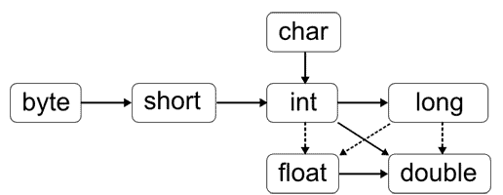
Приведение примитивных типов данных. Расширение
Направление расширения типов от меньшего к большему.
* Пунктирными стрелками обозначены преобразования, при которых может произойти потеря точности.
‹#›
Notes:
‹#›
Call a subclass method with superclass reference
Compiler error
Subclass methods are not superclass methods

Slide 13
Типы данных. Ссылочные типы
К ссылочным типам данных относятся все классы, интерфейсы, массивы, а также тип данных String.
Главное различие между ссылочными типами и примитивами в том, что именно в них хранится.
‹#›
Notes:
‹#›
Call a subclass method with superclass reference
Compiler error
Subclass methods are not superclass methods

Slide 14
Типы данных. Ссылочные типы
Примитивные переменные | Ссылочные переменные
Хранят значение | Хранят адрес объекта в памяти, на который ссылаются (отсюда и название). Используются для доступа к объектам (его нельзя получить, если на объект нет ссылки)
Создаются присваиванием значения | Создаются через конструкторы классов (присваивание только создаёт вторую ссылку на существующий объект)
Имеют строго заданный диапазон допустимых значений | По умолчанию их значение — null
В аргументы методов попадают копии значения переменной (это передача по значению) | В методы передаётся значение ссылки — операция выполняется над оригинальным объектом, на который ссылается переменная
‹#›
Notes:
‹#›
Call a subclass method with superclass reference
Compiler error
Subclass methods are not superclass methods

Slide 15
Идентификаторы
Допустимые названия идентификаторов:
начинаются с буквы или символа подчеркивания “_”, или “$”;
могут содержать латинские буквы, символы подчеркивания или цифры без пробелов;
названия идентификаторов не должны совпадать с ключевыми словами языка Java;
длина любая.
‹#›
Notes:
‹#›
Call a subclass method with superclass reference
Compiler error
Subclass methods are not superclass methods

Slide 16
Нумерические литералы
Можно использовать литералы в разных системах исчисления:
int age = 29; - десятичная система
age = 0b‭11101‬; - двоичная система
age = 035; - восьмеричная система
age = 0x1D; - шестнадцатиричная система
‹#›
Notes:
‹#›
Call a subclass method with superclass reference
Compiler error
Subclass methods are not superclass methods

Slide 17
Нумерические литералы
Сколько нулей в значении переменной?
int age = 100000000;
Для удобства чтения значения переменных можно использовать следующее написание:
int age = 100_000_000;
‹#›
Notes:
‹#›
Call a subclass method with superclass reference
Compiler error
Subclass methods are not superclass methods

Slide 18
Операторы
Оператор - это специальный символ, который осуществляет операцию над операндами (переменными и значениями).
Оператор присваивания ‘=’:
int a = 1;
‹#›
Notes:
‹#›
Call a subclass method with superclass reference
Compiler error
Subclass methods are not superclass methods

Slide 19
Арифметические операторы
Оператор | Значение
+ | Сложение
- | Вычитание
* | Умножение
/ | Деление
% | Остаток от деления
++ | Инкремент (увеличивает значение на 1)
-- | Декремент (уменьшает значение на 1)
‹#›
Notes:
‹#›
Call a subclass method with superclass reference
Compiler error
Subclass methods are not superclass methods

Slide 20
Сокращенные формы арифметических операторов
+= - сложение с присваиванием
-= - вычитание с присваиванием
*= - умножение с присваиванием
/= - деление с присваиванием
%= - деление с остатком с присваиванием
Эквивалентные записи:
int a = 2;
a = a * 2; // 4
int a = 2;
a *= 2; // 4
‹#›
Notes:
‹#›
Call a subclass method with superclass reference
Compiler error
Subclass methods are not superclass methods

Slide 21
Префикс и постфикс у ++ и --
++ как постфикс:
++ как префикс:
int a = 2;
int x = a++; // 2
System.out.println(x); //3
int a = 2;
int x = ++a; // 3
System.out.println(x); //3
-- как постфикс:
-- как префикс:
int a = 2;
int x = a--; // 2
System.out.println(x); //1
int a = 2;
int x = --a; // 1
System.out.println(x); //1
‹#›
Notes:
‹#›
Call a subclass method with superclass reference
Compiler error
Subclass methods are not superclass methods

Slide 22
Операторы сравнения
Оператор | Значение
== | Равенство
!= | Неравентсво
> | Больше
< | Меньше
>= | Больше или равно
<= | Меньше или равно
‹#›
Notes:
‹#›
Call a subclass method with superclass reference
Compiler error
Subclass methods are not superclass methods

Slide 23
Логические операторы
Оператор | Значение
! | Отрицание
&& | Логическое И
|| | Логическое ИЛИ
& | Побитовое И
| | Побитовое ИЛИ
^ | Побитовое исключающее ИЛИ
‹#›
Notes:
‹#›
Call a subclass method with superclass reference
Compiler error
Subclass methods are not superclass methods

Slide 24
Логические операторы
A | B | A || B | A && B | A ^ B | !A
false | false | false | false | false | true
true | false | true | false | true | false
false | true | true | false | true | true
true | true | true | true | false | false
‹#›
Notes:
‹#›
Call a subclass method with superclass reference
Compiler error
Subclass methods are not superclass methods

Slide 25
Оператор instanceof. Тернарный оператор
Оператор instanceof нужен, чтобы проверить, был ли объект, на который ссылается переменная X, создан на основе какого-либо класса Y.
Integer x = new Integer(22);
System.out.println(x instanceof Integer); // true
Условный оператор или тернарный оператор «?:» - это сокращение выражения if-then-else. Синтаксис условного оператора:
переменная = условие ? выражение1 : выражение2;
int a = true ? 5 : 10; // 5
int b = false ? 5 : 10; // 10
‹#›
Notes:
‹#›
Call a subclass method with superclass reference
Compiler error
Subclass methods are not superclass methods

Slide 26
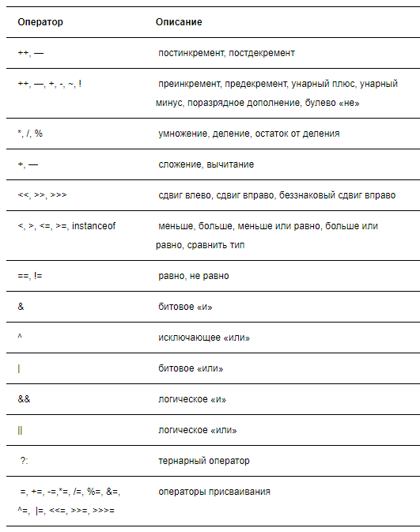
Приоритет выполнения операций
‹#›
Notes:
‹#›
Call a subclass method with superclass reference
Compiler error
Subclass methods are not superclass methods

Slide 27
Методы. Основные понятия
Метод - это именованный блок кода, который содержит набор команд.
Методы могут принимать на вход значения, которые называют "параметрами методов".
Блок кода – это набор команд, размещенный между двумя фигурными скобками.
Код между фигурными скобками – тело метода.
Сигнатура метода — это имя метода плюс параметры.
‹#›
Notes:
‹#›
Call a subclass method with superclass reference
Compiler error
Subclass methods are not superclass methods

Slide 28
Методы. Параметры и возвращаемое значение
Метод может может иметь любое количество аргументов, либо их может не быть вообще.
Чтобы вызвать метод, необходимо указать имя метода и передать необходимые аргументы.
Ключевое слово return используется для указания возвращаемого значения метода. Тип возвращаемого значения указывается перед именем метода. Если перед именем указано void - это означает, что метод не имеет возвращаемого значения.
int sum(int a, int b) {
return a + b;
}
‹#›
Notes:
‹#›
Call a subclass method with superclass reference
Compiler error
Subclass methods are not superclass methods

Slide 29
Методы. Особенность ‘return’
Если у метода тип возвращаемого значения указан void, тогда return не нужен, но его можно использовать для выхода из метода.
В этом случае код, который написан после return выполнен не будет и выполнение программы продолжится с того места, где этот метод был вызван.
void printHello(String name) {
System.out.println(“Hello ” + name + “!”);
return;
}
‹#›
Notes:
‹#›
Call a subclass method with superclass reference
Compiler error
Subclass methods are not superclass methods

Slide 30
Методы. Передача ссылочных и примитивных типов в параметры
При передаче в метод параметров, имеющих примитивный тип, после изменения значения переменной внутри метода, ее фактическое значение не изменится.
Если же как параметр был передан ссылочный тип данных, при модификации параметра внутри метода, также изменяется и его фактическое значение.
‹#›
Notes:
‹#›
Call a subclass method with superclass reference
Compiler error
Subclass methods are not superclass methods

Slide 31
Методы. Перегрузка параметров
В программе мы можем использовать методы с одним и тем же именем, но с разными типами и/или количеством параметров. Такой механизм называется перегрузкой методов (method overloading).
void printHello() {
System.out.println("Hello");
}
void printHello(String words, int number) {
System.out.println("Hello" + number);
return words;
}
‹#›
Notes:
‹#›
Call a subclass method with superclass reference
Compiler error
Subclass methods are not superclass methods

Slide 32
Правила именования переменных и методов
Java Naming conventions - стандарт именования переменных, методов, пакетов и т.п. в Java.
Основные правила:
Методы и переменные именуются в ‘camelCase’. Пример: flower, flowerBouqet, sayHello().
Названия методов, как правило, начинаются с глагола. Пример: makeFriends(), learnJava().
Название переменной или метода не должно быть абстрактным (x, doSmth() и т.д.). Название - краткое описание, того что делает метод или переменная.
‹#›
Notes:
‹#›
Call a subclass method with superclass reference
Compiler error
Subclass methods are not superclass methods

Slide 33
Спасибо за внимание!
‹#›
Notes:
‹#›
Call a subclass method with superclass reference
Compiler error
Subclass methods are not superclass methods

